Slide 1
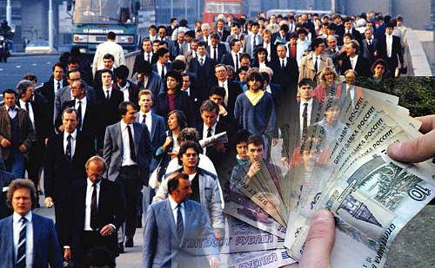
Трудовая деятельность.
Рынок труда.
<номер>

Slide 2
Кем хотят стать учащиеся10-11классов нашей школы
<номер>

Slide 3
Высшие учебные заведения
Архангельска
Северодвинска
Северный (Арктический) федеральный университет им. М.В. Ломоносова
Институт управления
Северный государственный медицинский университет
Государственная морская академия им. адмирала С.О.Макарова – Арктический морской институт
Северный институт предпринимательства
Современная гуманитарная академия
Северный (Арктический) федеральный университет им. М.В. Ломоносова – филиал (Севмашвтуз)
Российская академия народного хозяйства и государственной службы при Президенте РФ – филиал
Современная государственная академия - филиал
<номер>

Slide 4
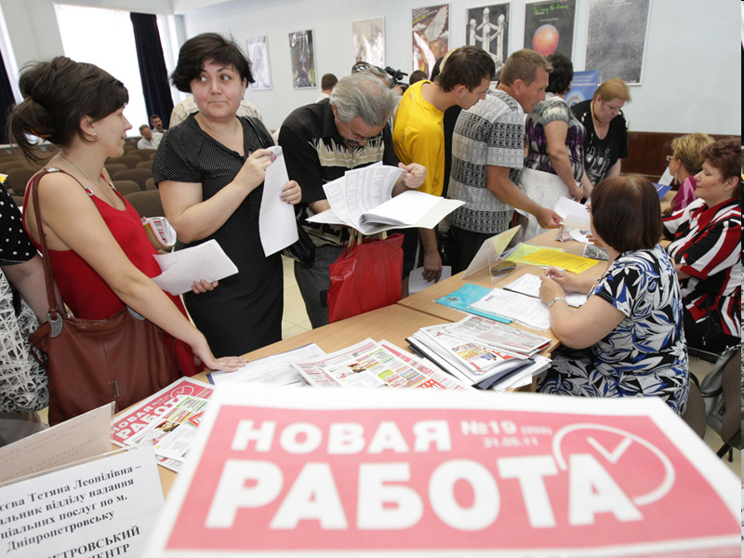
Рынок труда - совокупность экономических и юридических взаимоотношений, позволяющих людям обменивать свои трудовые услуги на заработную плату и другие выгоды, которые фирмы согласны им предоставить в обмен на эти услуги.
<номер>

Slide 5

Конкуренция рабочей силы
КОНКУРЕНЦИЯ – взаимоотношения между собой большого количества единичных продавцов товара «рабочая сила», по поводу нахождения покупателя за приемлемую для продавца цену.
<номер>

Slide 6
Профессионализм - это хорошее владение своей профессией.
Квалификация - это степень готовности к какому-либо виду труда.
Профессиональная мобильность – способность человека овладевать разными профессиями и переучиваться в течение жизни.
Территориальная мобильность – способность и готовность людей менять место жительства ради получения работы.
<номер>

Slide 7
Классификация рынков
РЫНКИ
Внутренний
Внешний
Региональный
Глобальный
Местный
Внешний
Национальный
и др.
<номер>

Slide 8
Ответы
Вариант 1
б)
2. а)
3. б)
4. г)
5. г)
Вариант 2
1. г)
2. в)
3. в)
4. а)
5. б)
<номер>

Slide 9

Труд избавляет человека
от трех главных зол - скуки, порока и нужды.
Ф.Вольтер
Неусыпный труд препятствия преодолевает.
М.Ломоносов
<номер>

